Slide 1



تعديل هذا النص
تعديل هذا النص
تعديل هذا النص

Slide 2

3 | البيانات الشخصية
4 | السيرة الذاتية
5 | كلمة افتتاحية
6 | الرؤية والرسالة
7 | الأهداف المهنية
8 | المؤهلات العلمية
9 | الخبرات العملية
10 | الدورات التدريبية
11 | الشهادات والإنجازات
12 | جدول الحصص
13 | الخطة الفصلية
14 | التخطيط للدروس
15 | استراتيجيات التدريس
16 | الوسائل التعليمية
17 | نماذج من أوراق العمل
18 | الأنشطة الصفية واللاصفية
19 | توظيف التقنية في التعليم
20 | أساليب التقويم
21 | نتائج الطلاب
22 | المشاركات المجتمعية
23 | الزيارات الصفية
24 | التغذية الراجعة والتطوير المهني
25 | الإنجازات والشواهد

Slide 3
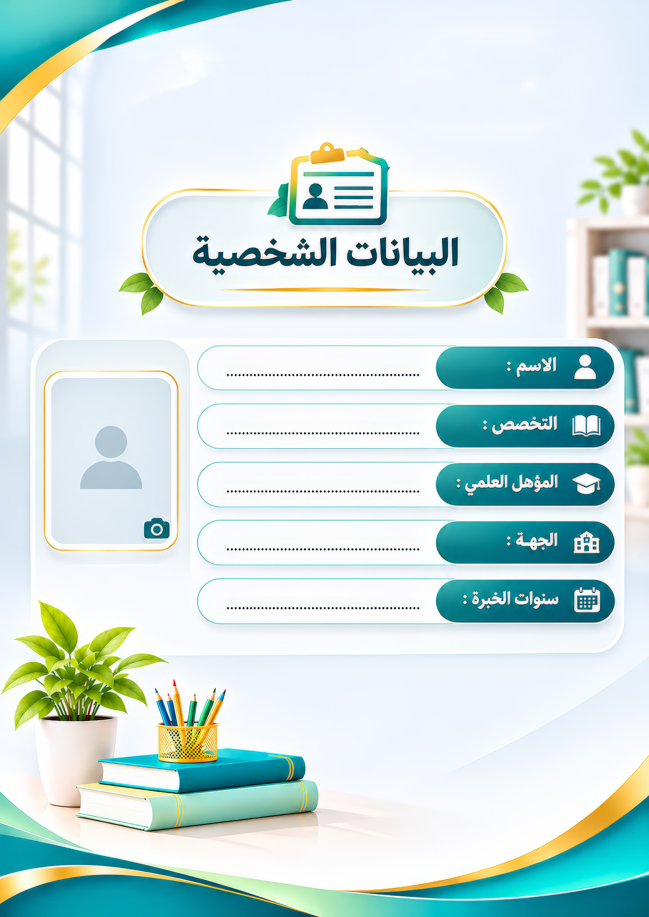
تعديل هذا النص
تعديل هذا النص
تعديل هذا النص
تعديل هذا النص
تعديل هذا النص

Slide 4
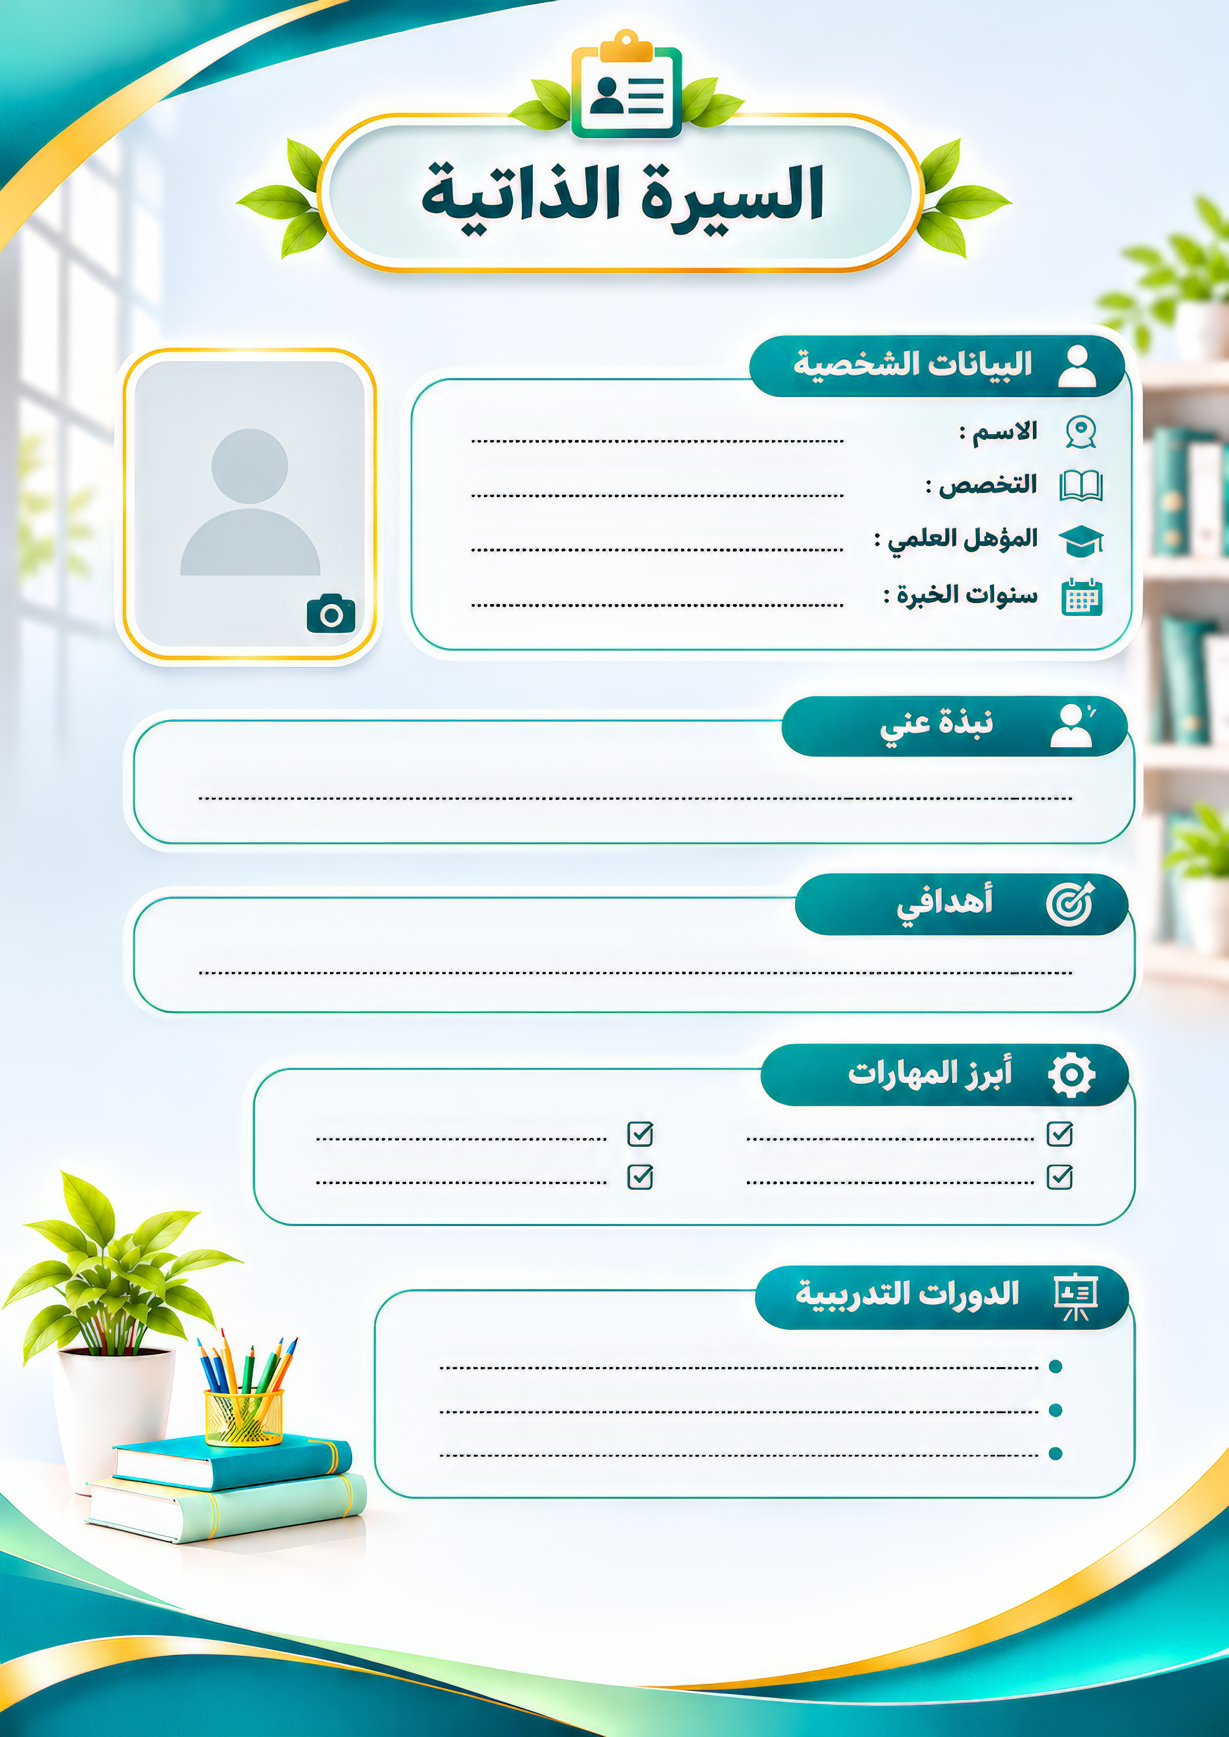
تعديل هذا النص
تعديل هذا النص
تعديل هذا النص
تعديل هذا النص
تعديل هذا النص
تعديل هذا النص
تعديل هذا النص
تعديل هذا النص
تعديل هذا النص
تعديل هذا النص
تعديل هذا النص
تعديل هذا النص
تعديل هذا النص

Slide 5

يُعد ملف الإنجاز سجلًا موثقًا لأبرز أعمالي وإنجازاتي المهنية خلال العام الدراسي، ويعكس جهودي في تطوير العملية التعليمية، وتحقيق أهداف التعلم، وتنمية مهارات الطلاب، بما يسهم في الارتقاء بجودة التعليم.
آمل أن يكون هذا الملف صورة واضحة لمسيرتي المهنية، ودافعًا لمزيد من العطاء والتميز.

Slide 6

تعديل هذا النص
تعديل هذا النص
تعديل هذا النص
تعديل هذا النص
تعديل هذا النص
تعديل هذا النص

Slide 7
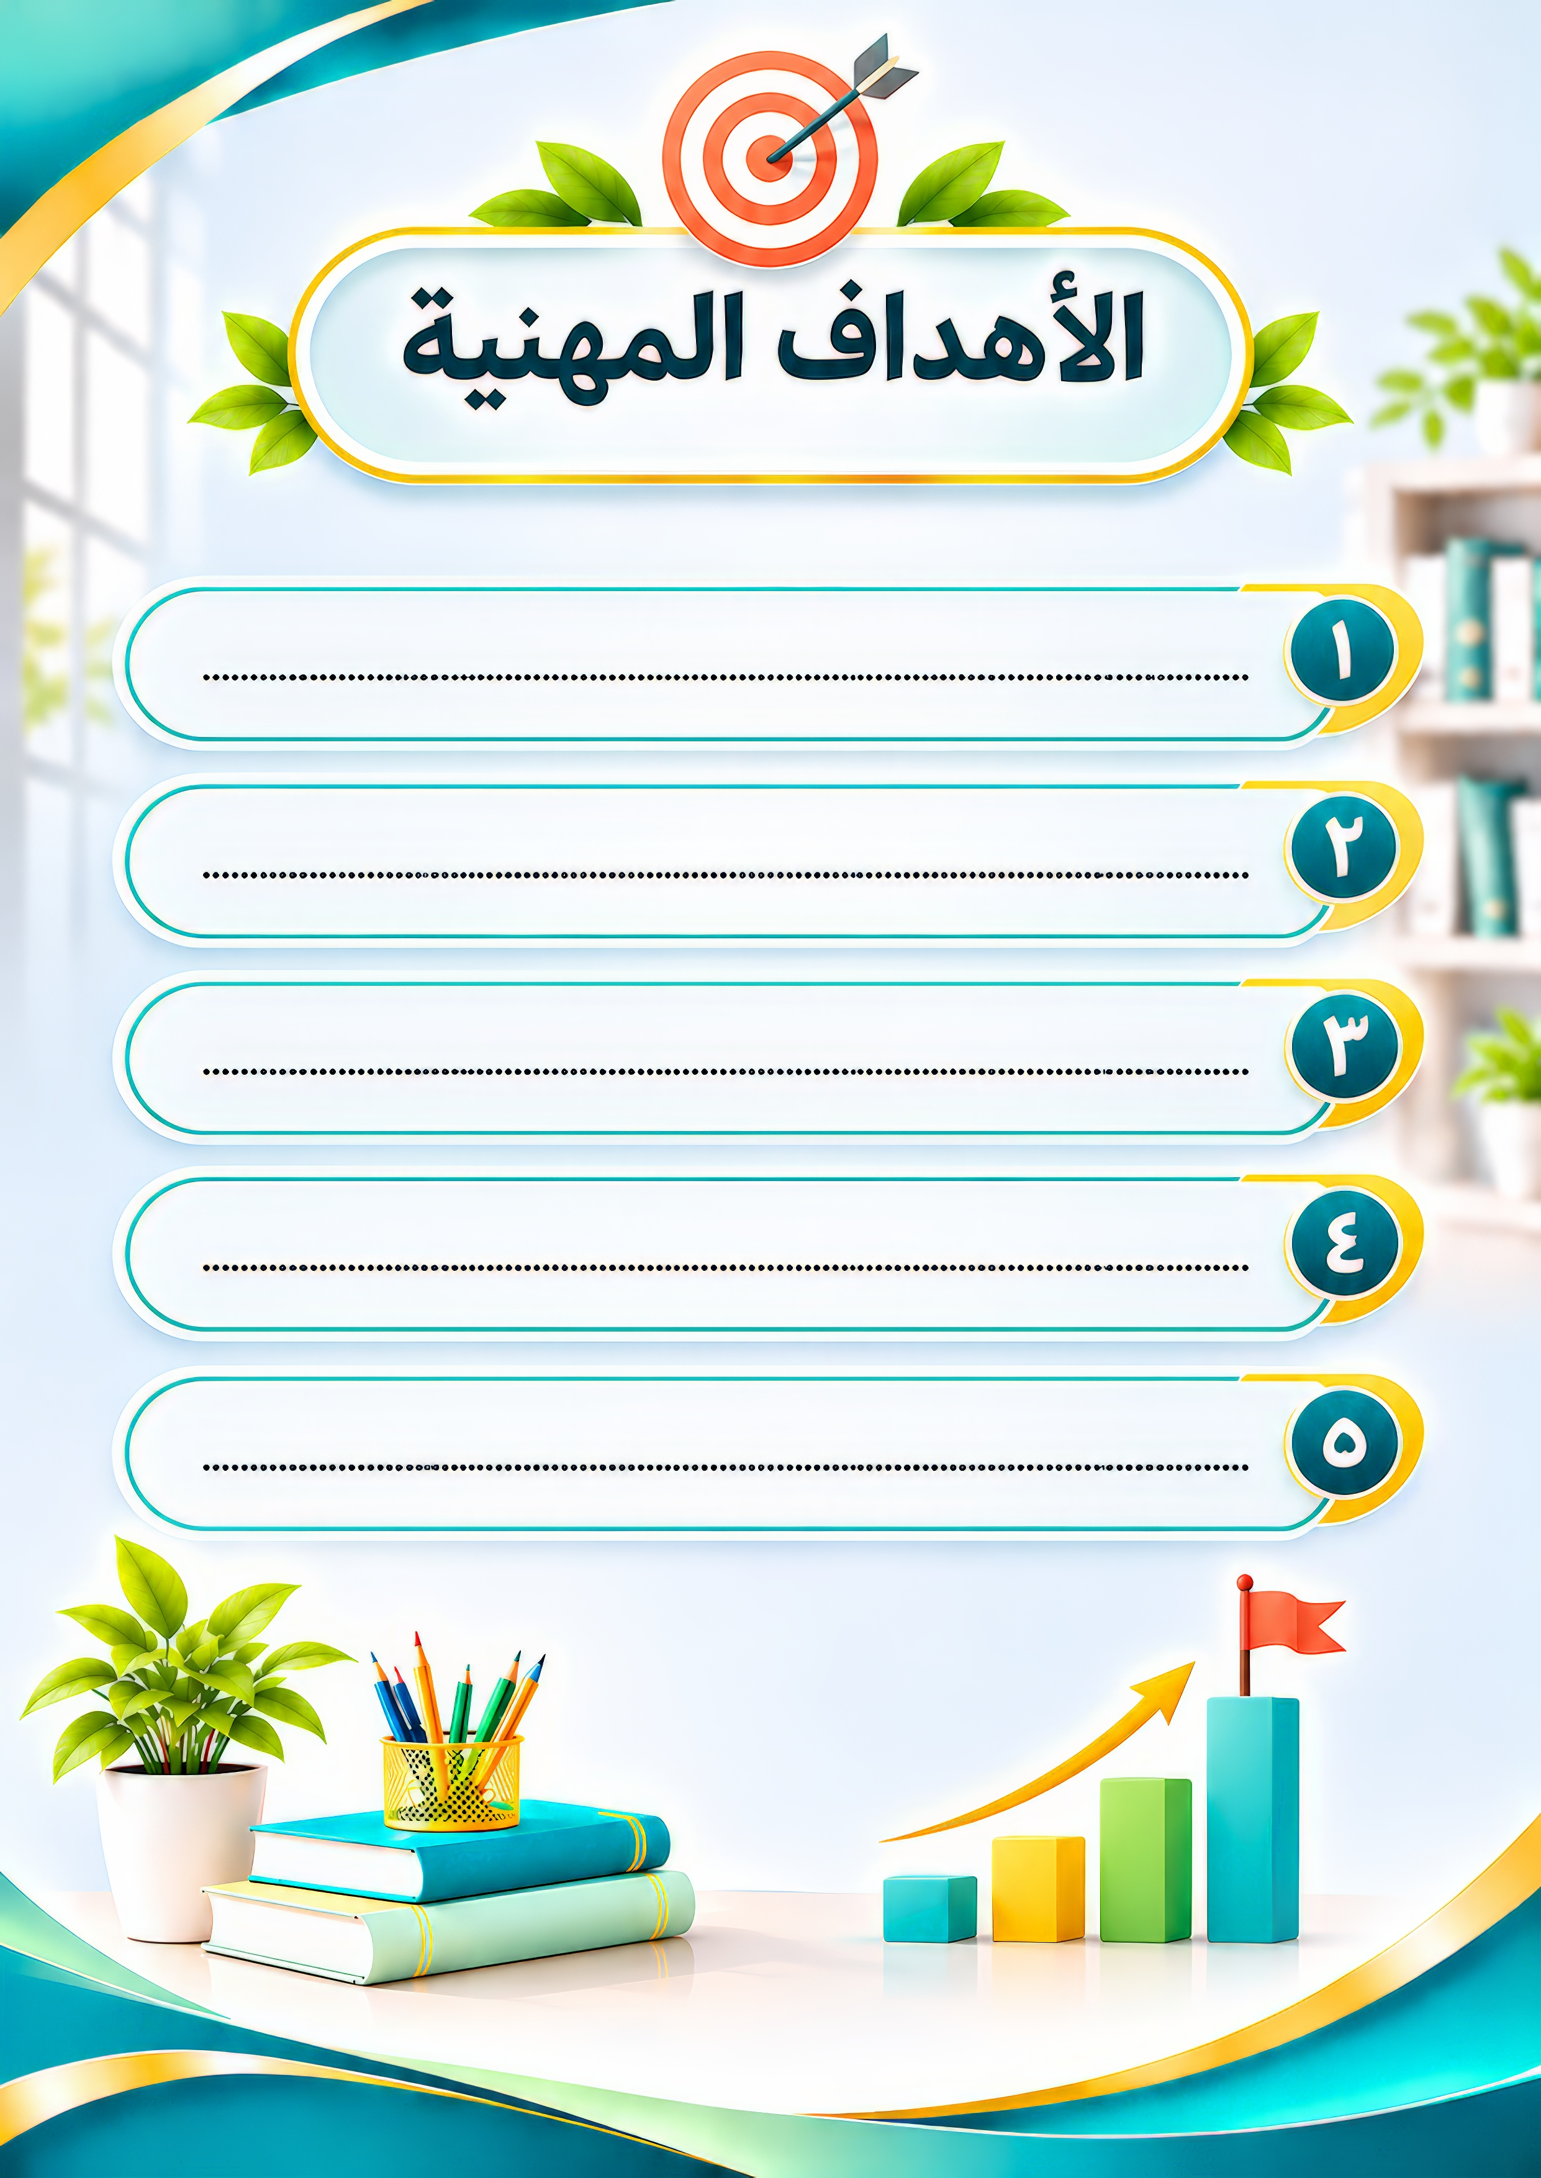
تعديل هذا النص
تعديل هذا النص
تعديل هذا النص
تعديل هذا النص
تعديل هذا النص

Slide 8


تعديل هذا النص
تعديل هذا النص
تعديل هذا النص
تعديل هذا النص
تعديل هذا النص
تعديل هذا النص

Slide 9

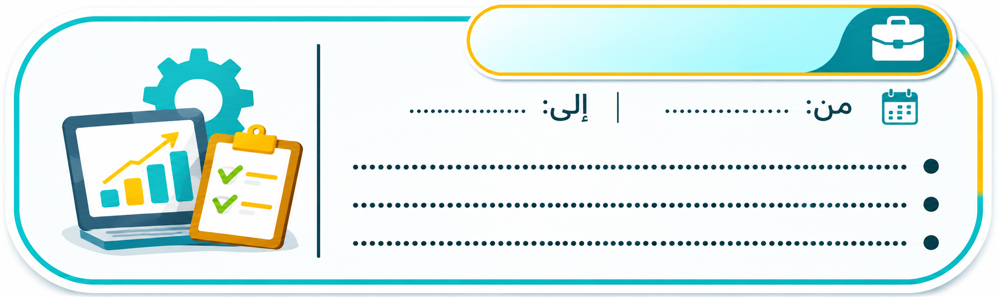
تعديل هذا النص
تعديل
تعديل
تعديل هذا النص
تعديل هذا النص
تعديل
تعديل
تعديل هذا النص

Slide 10
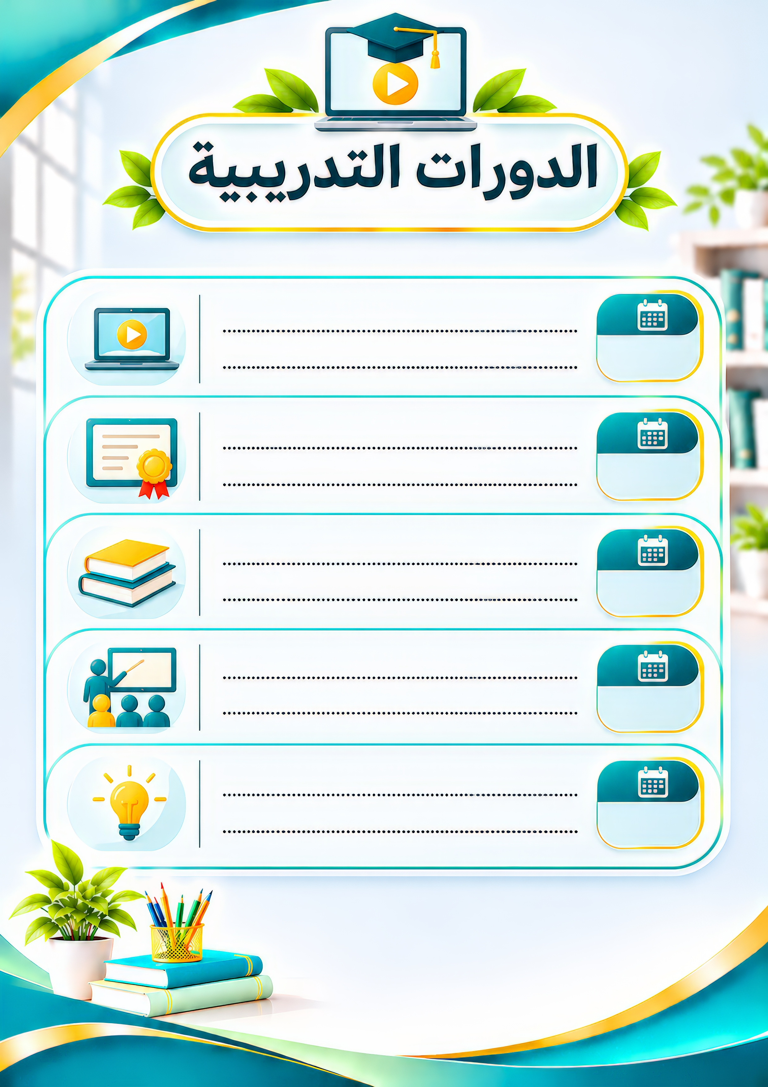
تعديل هذا النص
تعديل هذا النص
تعديل هذا النص
تعديل هذا النص
تعديل هذا النص

Slide 11

تعديل هذا النص
تعديل هذا النص
تعديل هذا النص
تعديل هذا النص
تعديل هذا النص
تعديل هذا النص
تعديل هذا النص
تعديل هذا النص

Slide 12
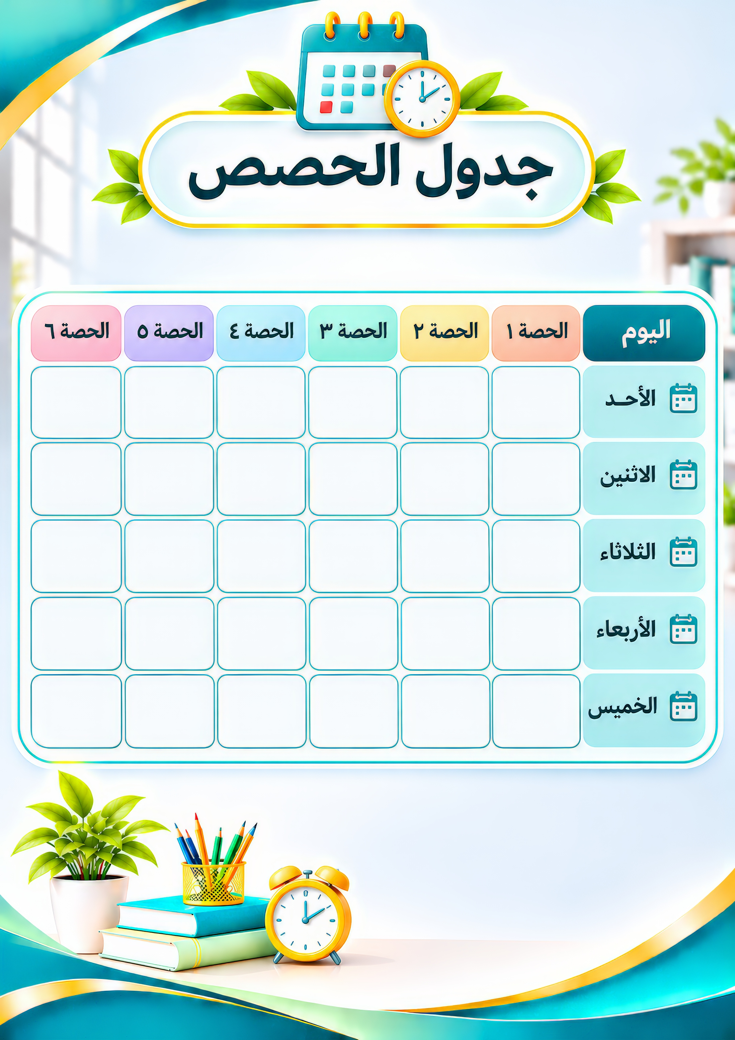
تعديل
تعديل
تعديل
تعديل
تعديل
تعديل
الاحد
تعديل
تعديل
تعديل
تعديل
تعديل
تعديل
الاثنين
تعديل
تعديل
تعديل
تعديل
تعديل
تعديل
الثلاثاء
تعديل
تعديل
تعديل
تعديل
تعديل
تعديل
الاربعاء
تعديل
تعديل
تعديل
تعديل
تعديل
تعديل
الخميس

Slide 13
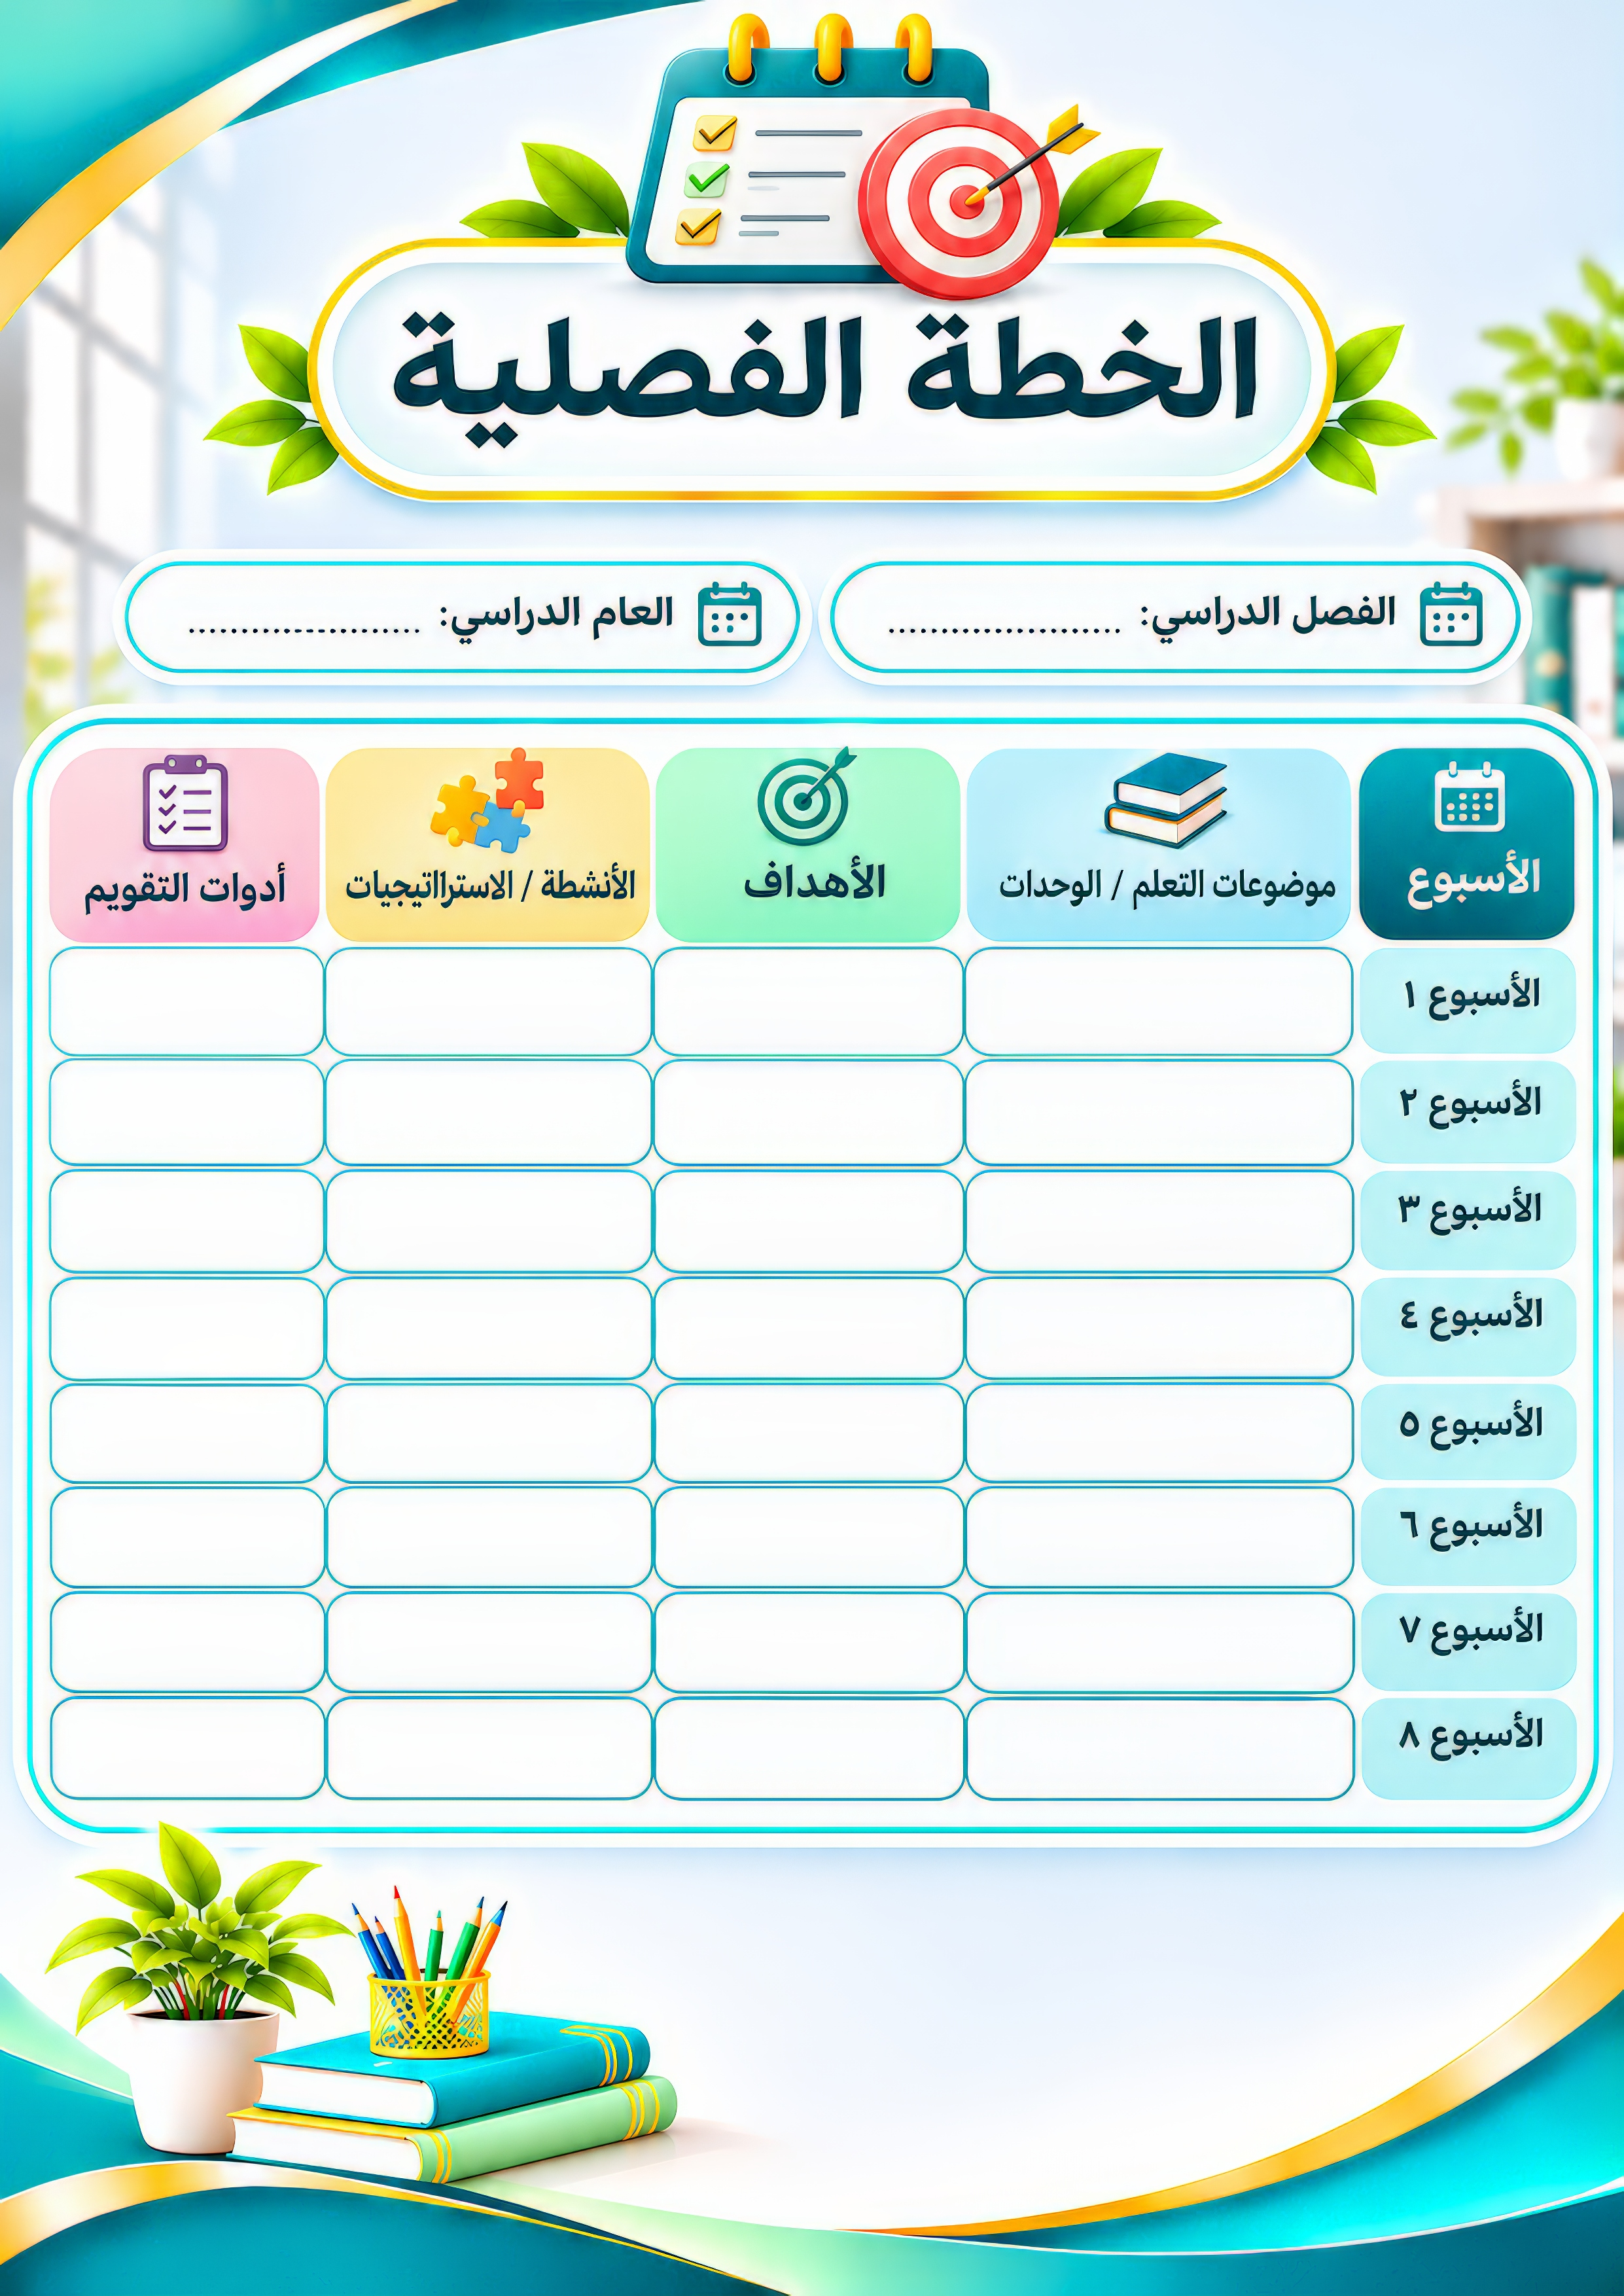
تعديل
تعديل
تعديل
تعديل
تعديل
تعديل
الأسبوع 1
تعديل
تعديل
تعديل
تعديل
الأسبوع 2
تعديل
تعديل
تعديل
تعديل
الأسبوع 3
تعديل
تعديل
تعديل
تعديل
الأسبوع 4
تعديل
تعديل
تعديل
تعديل
الأسبوع 5
تعديل
تعديل
تعديل
تعديل
الأسبوع 6
تعديل
تعديل
تعديل
تعديل
الأسبوع 7
تعديل
تعديل
تعديل
تعديل
الأسبوع 8

Slide 14
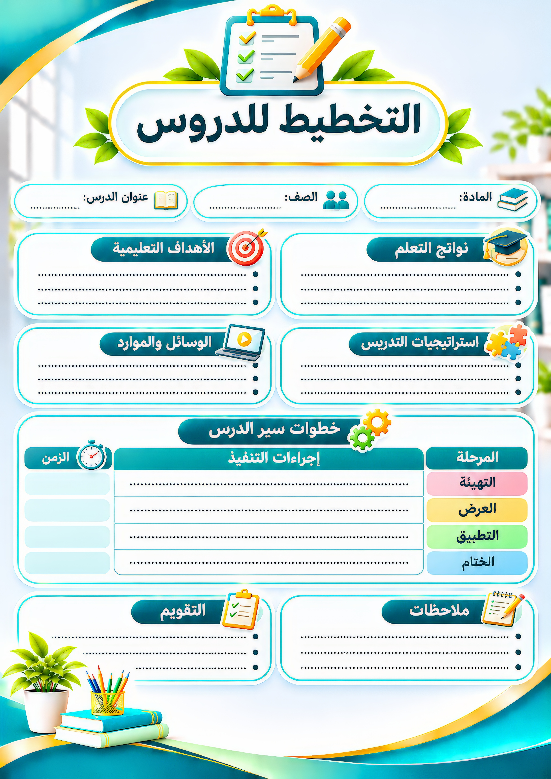
تعديل
تعديل
تعديل

Slide 15

يُعد هذا النص نموذجًا تجريبيًا لإضافة المحتوى وتنسيقه داخل الصفحات المختلفة، حيث يمكن استخدامه لمعاينة شكل الفقرات وتوزيع النصوص.
كما يساعد على اختبار تناسق الخطوط والمسافات والعناوين، مع الحفاظ على المظهر العام للتصميم دون الحاجة إلى محتوى نهائي.

Slide 16

يُعد هذا النص نموذجًا تجريبيًا لإضافة المحتوى وتنسيقه داخل الصفحات المختلفة، حيث يمكن استخدامه لمعاينة شكل الفقرات وتوزيع النصوص.
كما يساعد على اختبار تناسق الخطوط والمسافات والعناوين، مع الحفاظ على المظهر العام للتصميم دون الحاجة إلى محتوى نهائي.

Slide 17


Slide 18
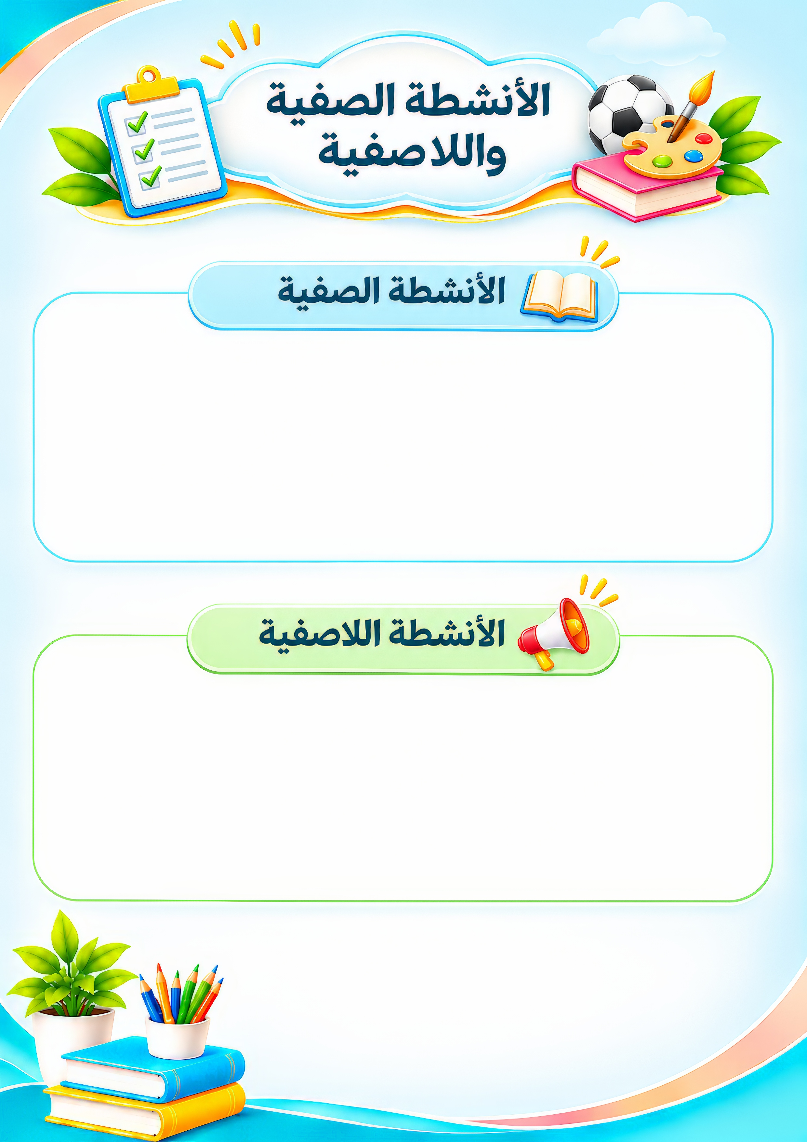
يُعد هذا النص نموذجًا تجريبيًا لإضافة المحتوى وتنسيقه داخل الصفحات المختلفة، حيث يمكن استخدامه لمعاينة شكل الفقرات وتوزيع النصوص.
كما يساعد على اختبار تناسق الخطوط والمسافات والعناوين، مع الحفاظ على المظهر العام للتصميم دون الحاجة إلى محتوى نهائي.

Slide 19


Slide 20


Slide 21


Slide 22


Slide 23


Slide 24


Slide 27
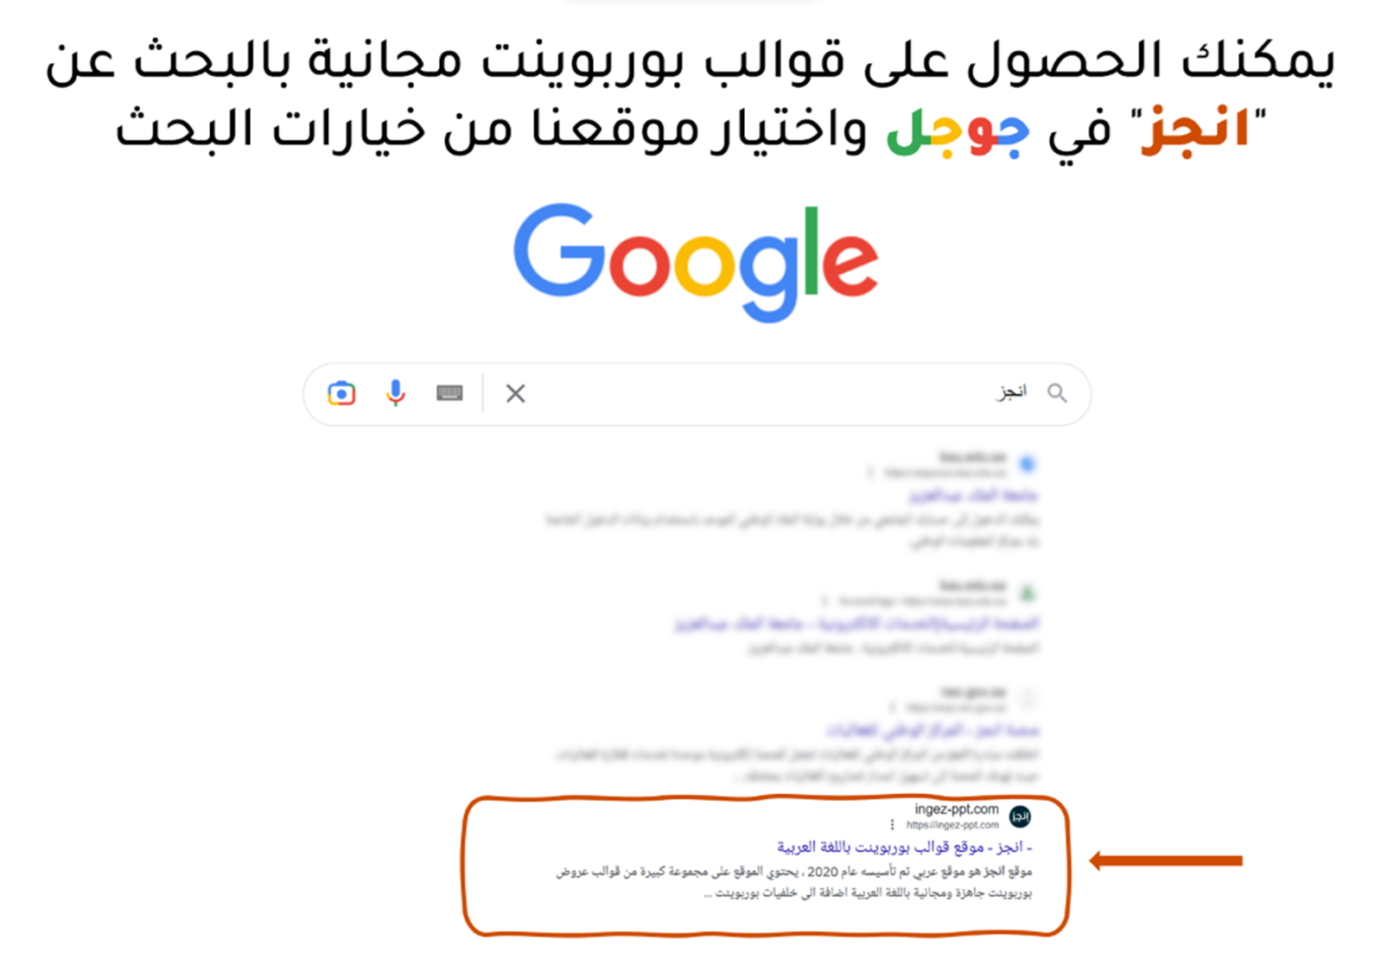
Notes:
هذا القالب من تصميم موقع انجز ( ingez-ppt.com ) : موقع عربي متخصص بتصميم قوالب البوربوينت باللغة العربية

Slide 28

الخطوط المستخدمة في القالب
El Messiri الرابط
تم تصميم هذا القالب بواسطة موقع انجز ingez-ppt
ولا يحق لأي شخص إعادة نشر أو توزيع ملفات القوالب
أو إصدارات معدلة في مواقع أخرى بدون إذن خطي من انجز

